Slide 1
電子電路
呂東原

Slide 2
因應同學學習狀況的修改進度
操作安全
由電路圖到實作
三用電表的理論
模擬與實際上的差距

Slide 3
操作安全
所有動到電路的操作時，請”先移掉電源線”，絕對別在導通下操作!!!!
  插拔元件/導線 (會造成短路)
  切換電表檔位 (切換時可能會切到不可通電的檔位/內阻過小的檔位)
所有元件/電源，使用前應確認元件正常
  量測數值，確認是否正常
  穩定下量測
    所以用接觸的量可變電阻其實不好，要嘛插在面包板上，再接導線。要嘛，有辦法夾住可變電阻。不可以單純用”接觸”的方法

Slide 4
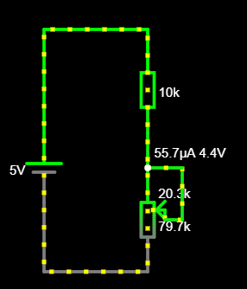
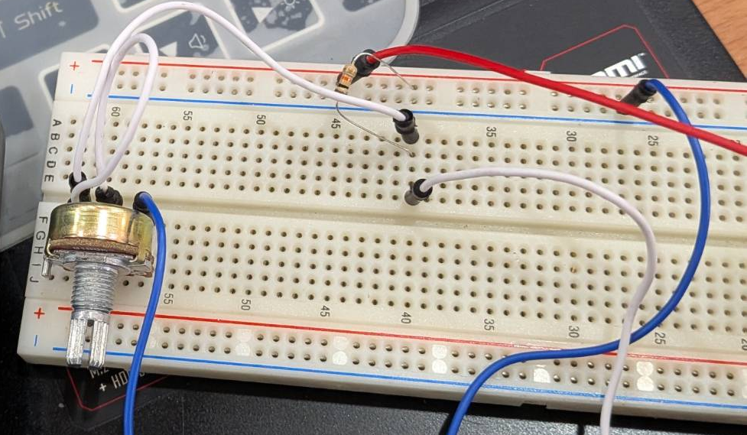
由電路圖到實作
理解導線與接線
PCB layout
PCB 板
EDA
自行解讀電路

Slide 5
導線定義與義意
理想導線
  零電阻：假設導線0電阻（R=0），因此不會產生電壓降
    所以導線同時接於元件各端點，此元件的接點等於無效
  等電位：在同一條沒有經過任何元件的導線上，所有點的電位（電壓）都是完全相同的。
  無寄生效應：忽略實際導線在高頻下會產生的微量電感與電容效應。
實際狀況
  導線的寬度、厚度與材質會決定承載最大電流（太細會發熱燒斷）
  導線太長，會引入雜訊與造成信號延遲
  高頻與高精度下，要考慮非理想狀況(接觸/寄生/材質/集膚效應ETC)

Slide 6
實例
在理想下，使用導線接線時，可視為同一點
我提供二個方法給同學(可以依照自已的方法)
A:文字標示
同符號下，他們視為同一點，所以要接在一起。
在使用導線跨接時，只要接過去就視為同一點
比如,
C:5V 導線連結10k
A:接點，電阻與可變電阻之間
所有接點
B:0V ，可變電阻
C
C
A
A
B
A
A
C
B
A
B
A
B

Slide 7
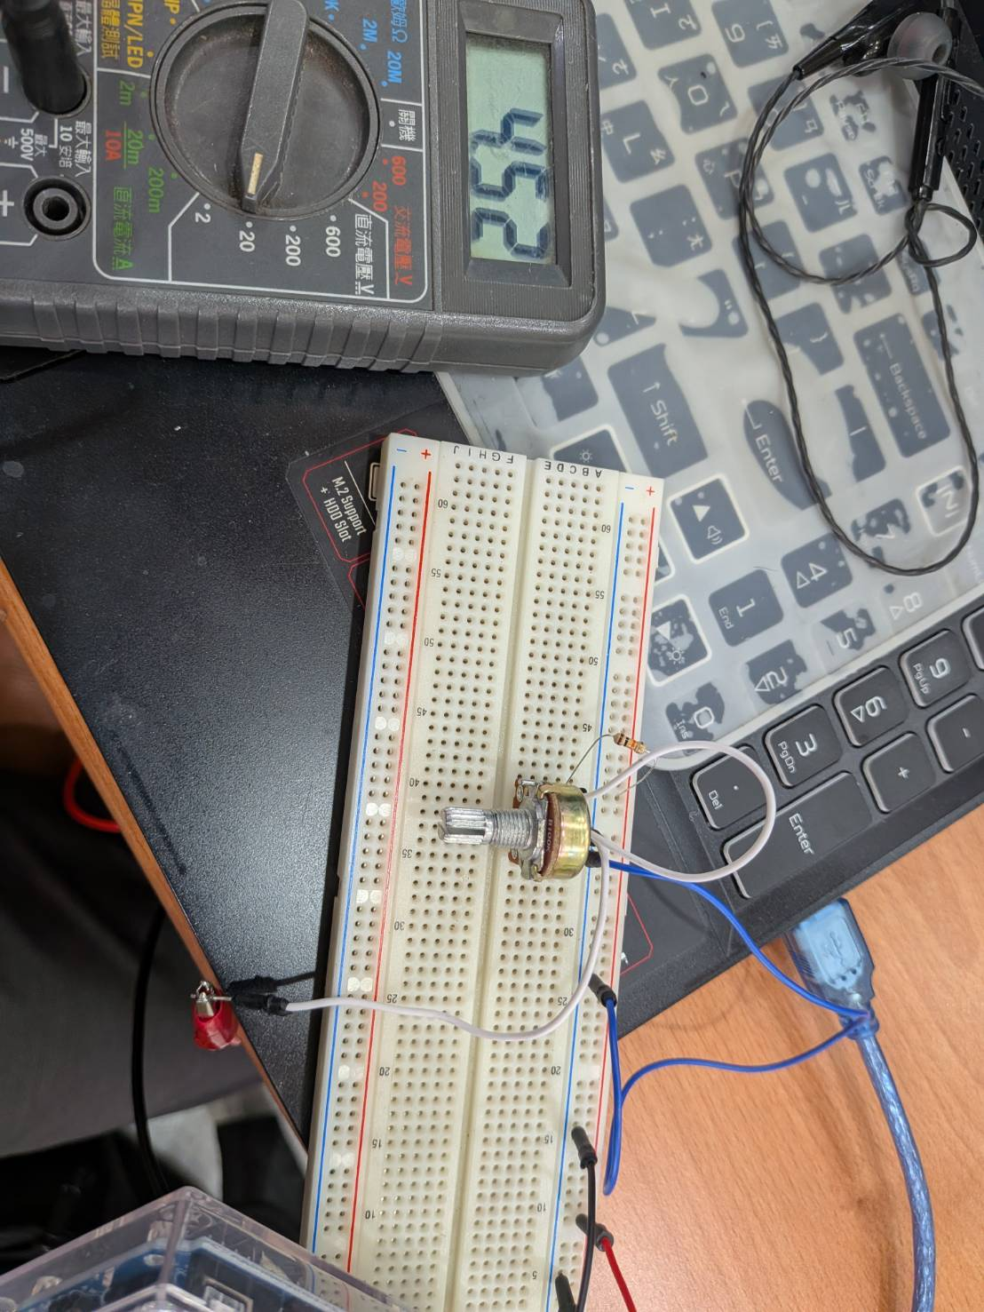
實例
實際上，接法不止一種
A:文字標示
同符號下，他們視為同一點，所以要接在一起。
在使用導線跨接時，只要接過去就視為同一點
比如,
C:5V 導線連結10k
A:接點，電阻與可變電阻之間
所有接點
B:0V ，可變電阻
C
C
B
A
B
A
C
A
A
B
A
B

Slide 8
實例
在理想下，使用導線接線時，可視為同一點
我提供二個方法給同學(可以依照自已的方法)
B:顏色標示
同符號下，他們視為同一點，所以要接在一起。
在使用導線跨接時，只要接過去就視為同一點
比如,
C:5V 導線連結10k (紅)
A:接點，電阻與可變電阻之間
所有接點 (白)
B:0V ，可變電阻 (藍)
C
C
A
A
B
A
A
C
B
A
B
A
B

Slide 9
實例
實際上，接法不止一種
B:顏色標示
同符號下，他們視為同一點，所以要接在一起。
在使用導線跨接時，只要接過去就視為同一點
比如,
C:5V 導線連結10k (紅)
A:接點，電阻與可變電阻之間
所有接點 (白)
B:0V ，可變電阻 (藍)
C
C
B
A
B
A
C
A
A
B
A
B

Slide 10
實測狀況
理論:
5 x 80/(80+10) = 4.44V
實際:
4.52V
這也是為什麼這門課，我一定要實作的原因!!!!!

Slide 11
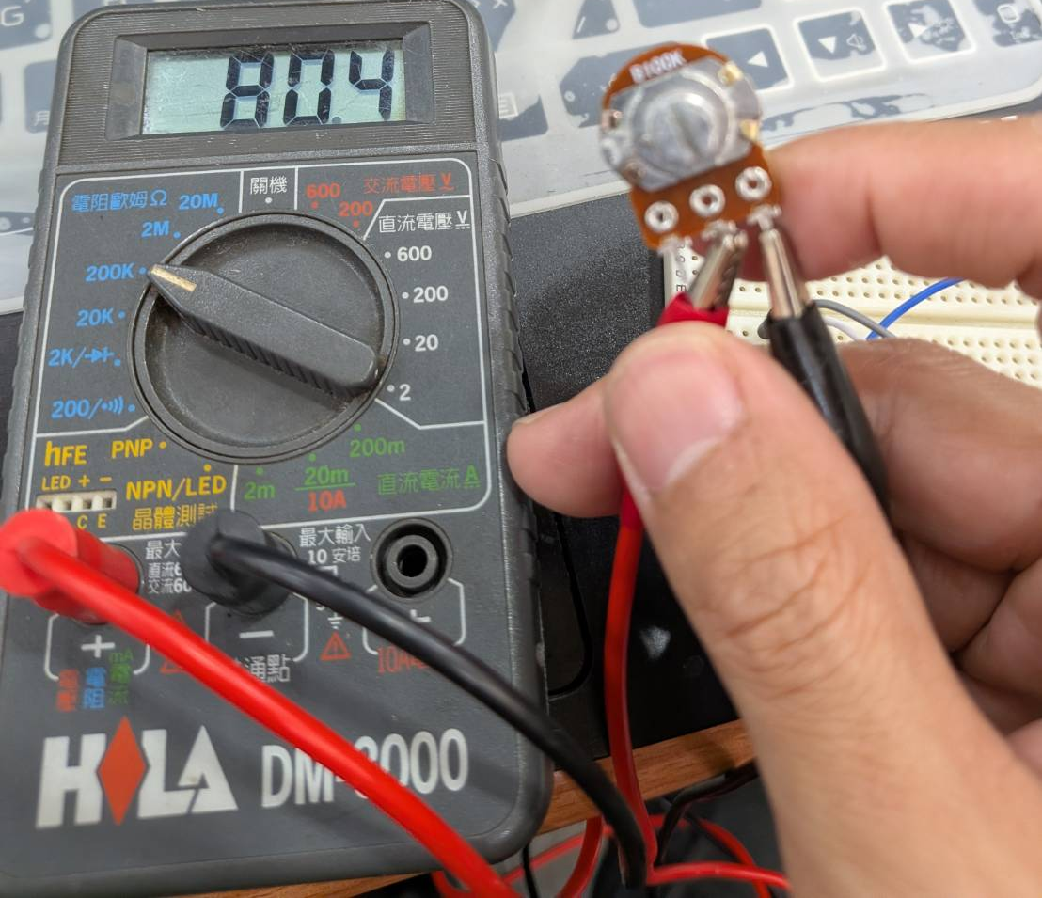
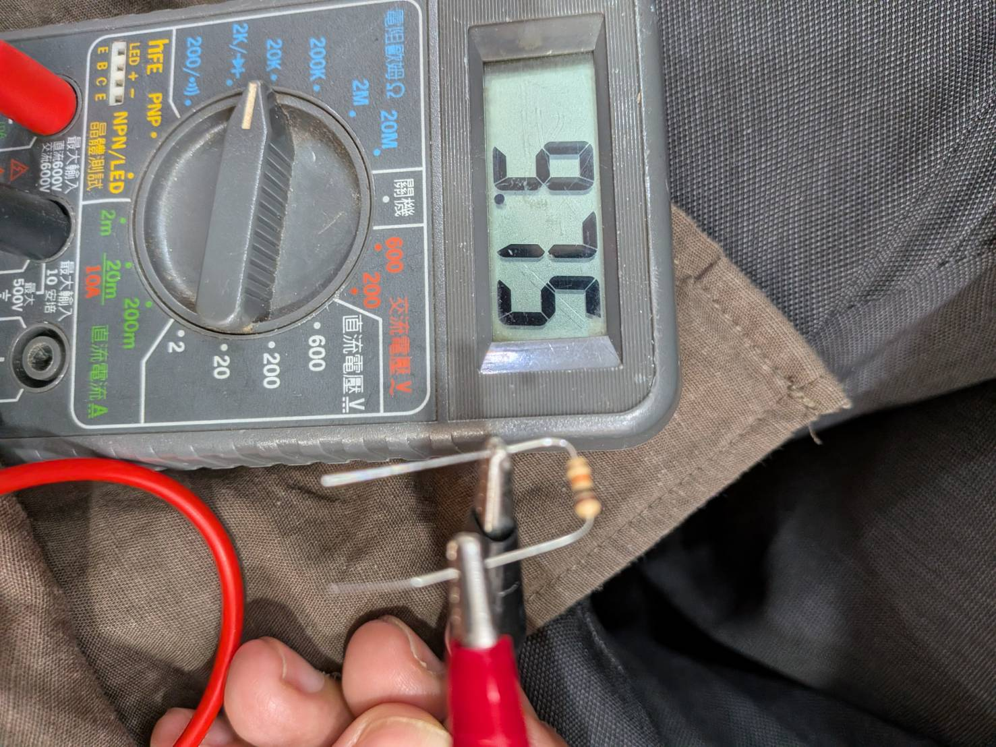
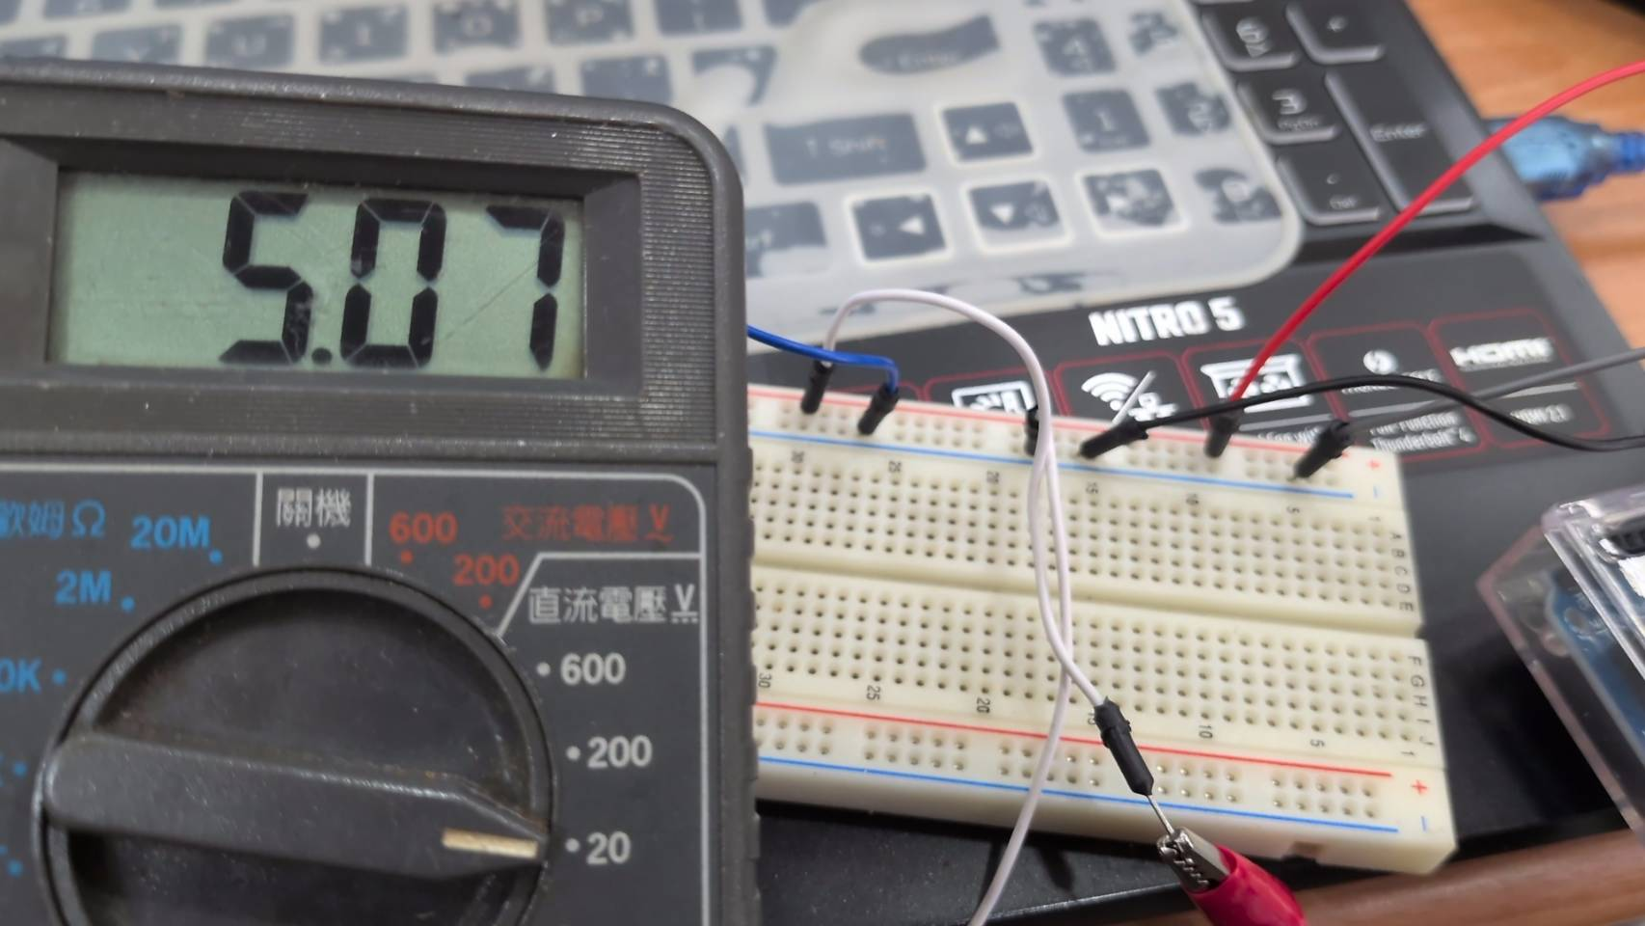
實際狀況
10k電阻
實際上9.75k
電源:5V
實際5.07V
調到80k的電阻
實際上80.4k
理論:
5 x 80/(80+10) = 4.44V
實際:
5.07 x 80.4/(80.4+9.75)
=4.521V

Slide 12
所以，實作上，不會要求到”完全一樣”
但，有差異時，必需解讀出為什麼有差別(即成因)。
與理解這個差值在目前設計的電路上的應用是否會影響到後續電路

Slide 13
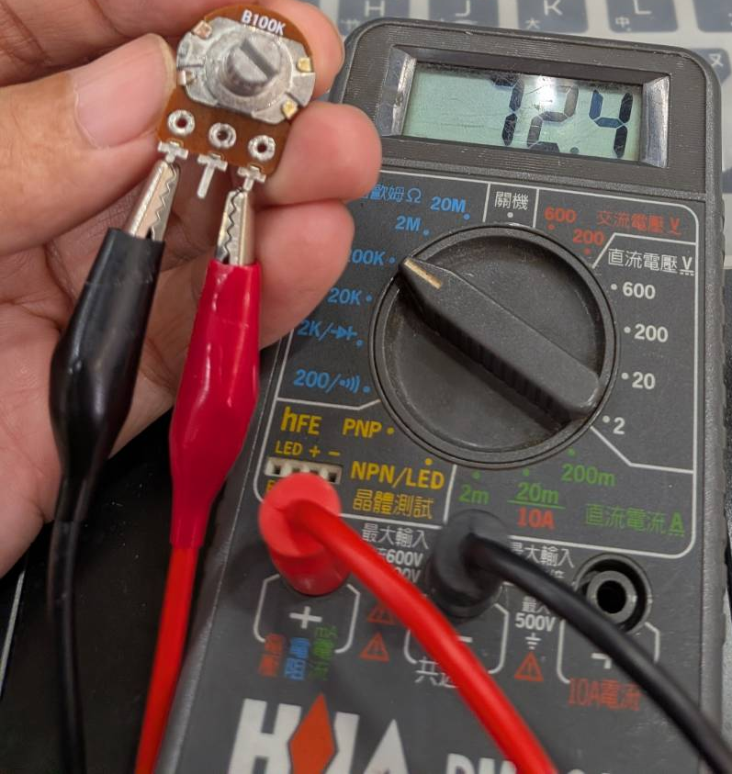
所有元件/電源，使用前需先量測數值
5V
實測為5.07V
(電壓漂移)
正常，在誤差範圍內
10k +-5% = 9.5k ~ 10.5k
異常元件:100k,
實測下為72.4k

Slide 14
機械式三用電表原理

Slide 15
機械式三用電表原理 – 指針的原理
機械式電表的表頭
構成為彈簧、磁鐵(產生磁場)、線圈(通過電流)與指針(指示)
實際使用上，彈簧力:為一個反向力
F=kx
安培力:線圈(電流通過線圈，與磁鐵感應產生的力)(磁場對通電導線的作用力)
F = BILsinθ
二者平橫
所以，被過度施力(過大電流/反向)，會使彈簧彈性疲勞，而造成量測不準

Slide 16

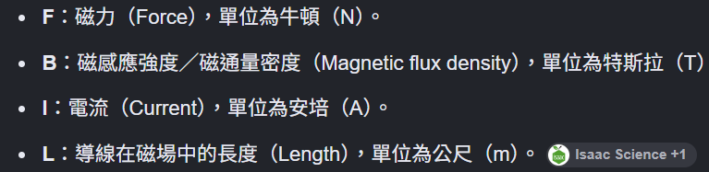
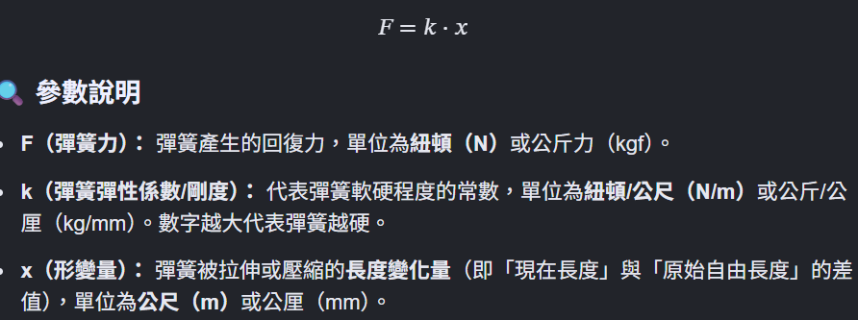
線圈的特性
電感
線電阻值公式
線圈產生的力道:
  產生的力F與電流有關:安培力
  F = BILsinθ
  =BIL(垂直受力下)
彈簧力道公式
  產生的力製造型即定型
最後受力為上面二者累加平橫
  二者皆是一次方程式，彈簧為定值
  所以調整歸0後(電表正中間調整)，受力可
  視為與電流相關

Slide 17
電流表
使用分流定理，控制流經 指針 的電流
指針的電流會影響 指令旋轉的位置
F=BIL為正相關
進而可指示出，電流大小

Slide 18
電壓表
使用串聯電阻分壓定理，控制流經 指針 的電流
不同檔位下的串聯電阻值為可設定
經由I=V/R，R=電表內阻 + 電壓檔倍率選擇電阻
V為量測，R為定值，因此是線性行為。
因此達到指針由F=BIL，使力道由電流控制 指針旋轉的位置
進而可指示出，電壓大小

Slide 19
交流電壓檔
與 直流電流表類似
但加上了整流電路，形成類似直流的迴路
原理上依舊使用串聯電阻定理，控制流經 指針 的電流
另外需留意的是，它只是”類似直流”
因此量測到的結果其實是Vrms!!!!

Slide 20
實際電路 – 多段歐姆表 量測
歐姆檔
是使用選擇檔位
經過串/並聯後，
再與待測電阻串聯
由於實際上指示值是由表頭決定，而推動表頭的是由”流經表頭的電流”推動，因此
待測電阻是”串聯”
但流到表頭的電流是採”並聯分流”，所以歐姆檔的值是非線性(分流公式)

Slide 21
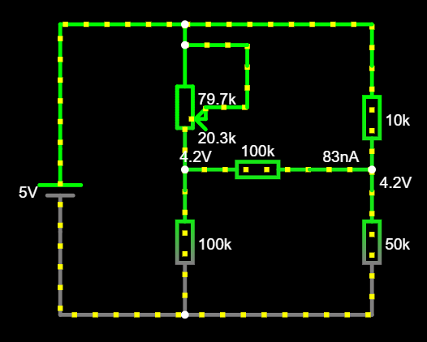
下一個電路
A
C
B
D

Slide 22
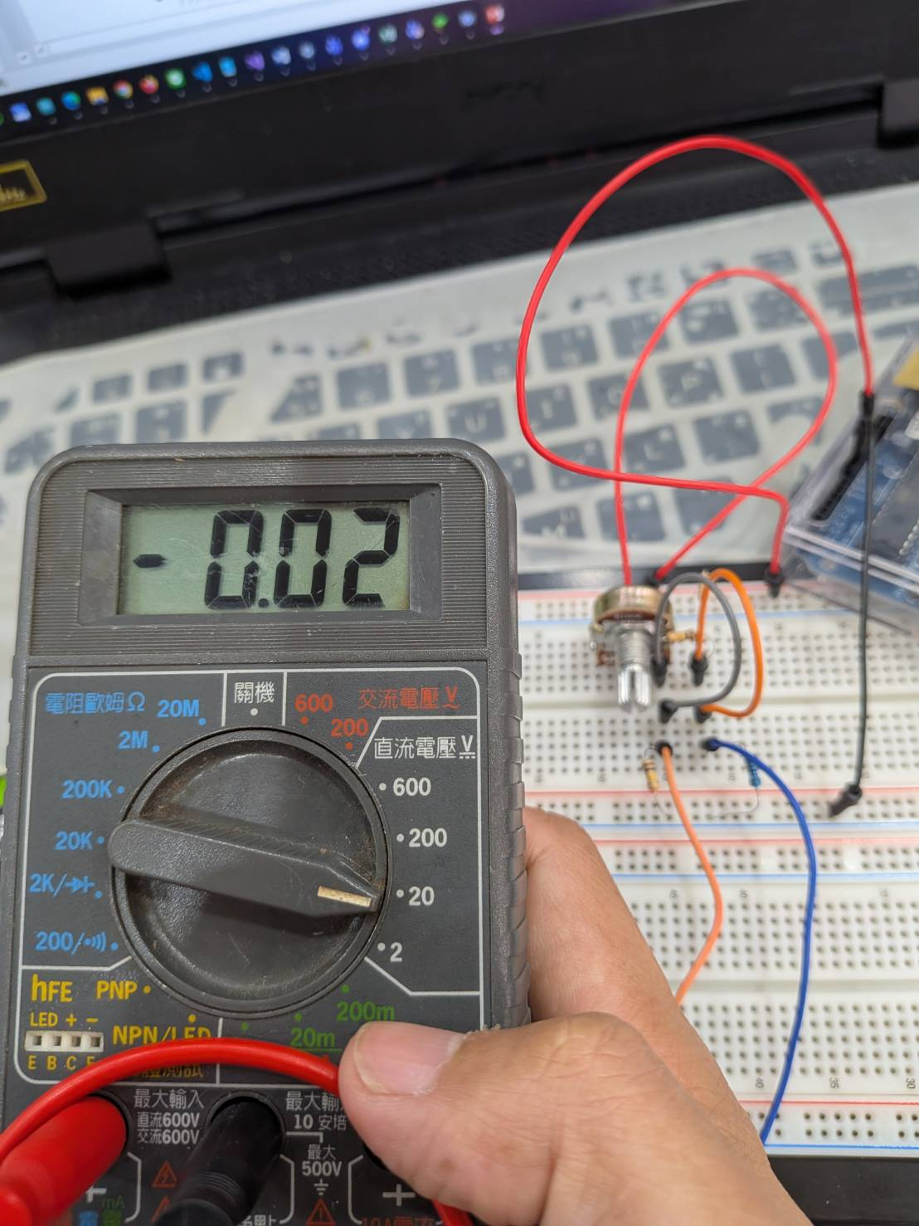
實測
由於
20k(VR) x 50k = 10k x 100k
型成 惠斯登電橋
惠斯登電橋下，中間的電阻無電流流過，因此其電壓值為0
由於沒有電阻51k此阻值，固存在誤差0.02V

Slide 23
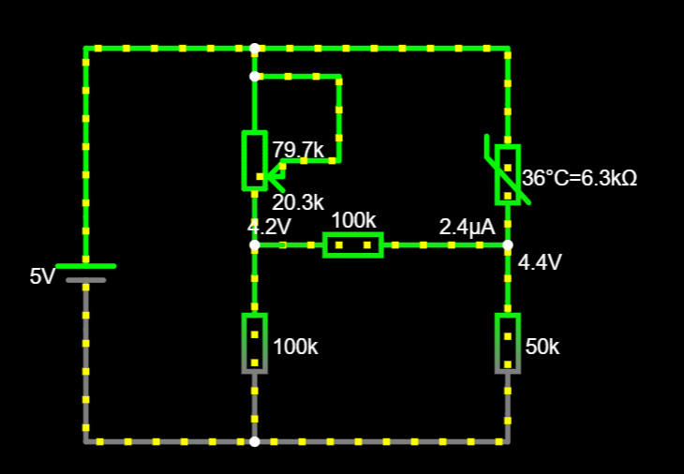
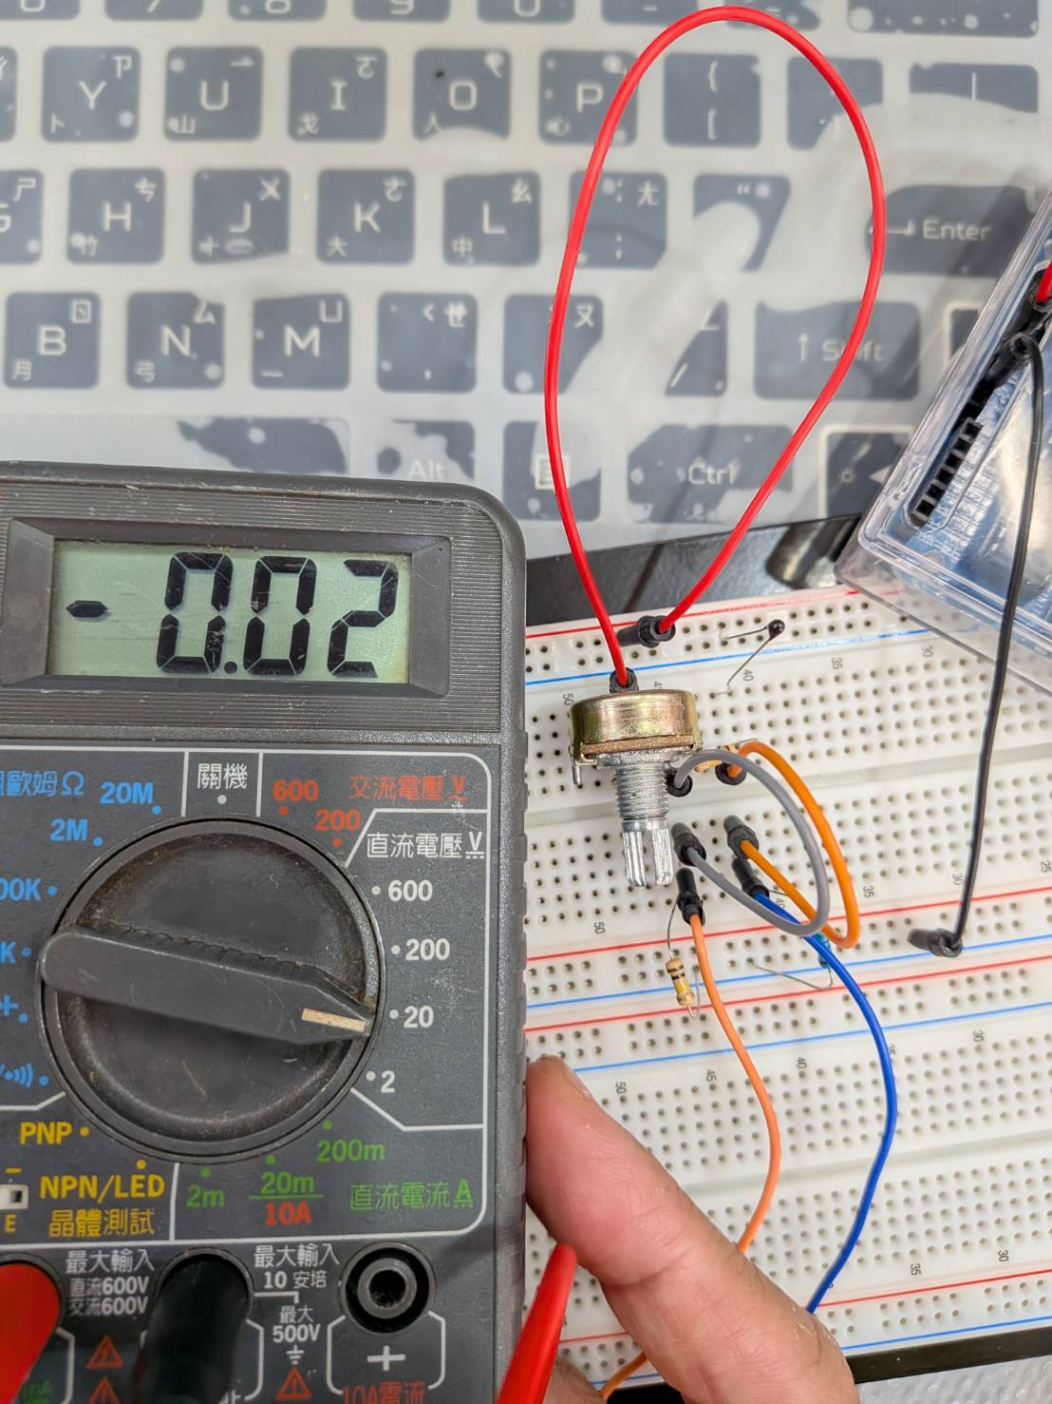
進階應用
將10k電阻，換成10k的熱敏電阻
Note: 10k熱敏電阻定義:
在25度下10k，左圖非25度所以並非10k
剛放上去的電壓(要等手的溫度散熱)
10k熱敏電阻

Slide 24
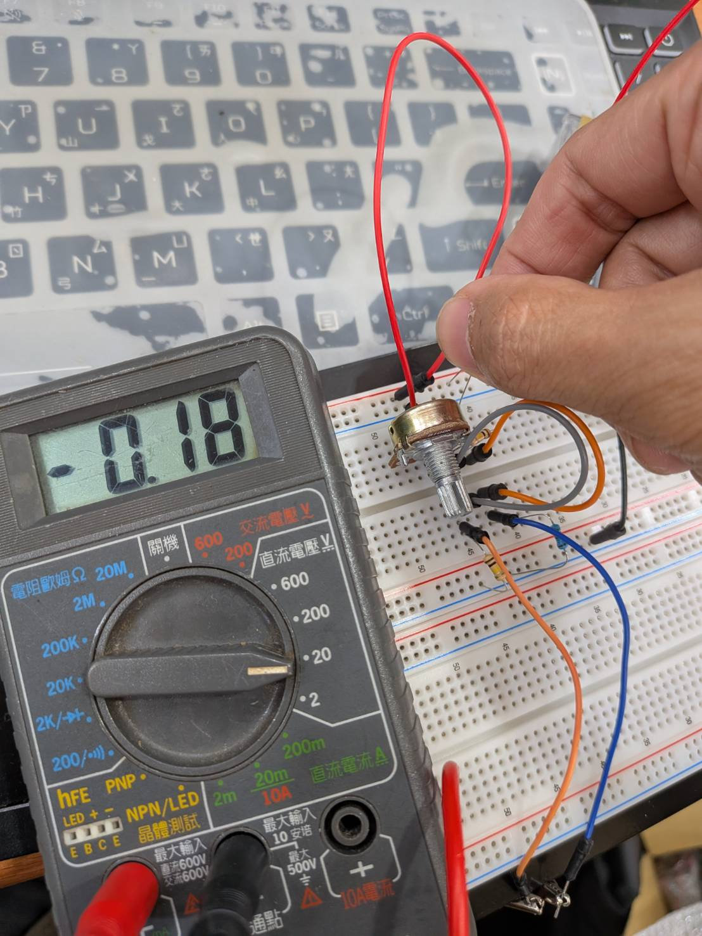
進階應用
將10k電阻，換成10k的熱敏電阻
穩定後，用手加熱
觀查電壓變化
10k熱敏電阻

Slide 25
補充資料 電橋的應用電路
電阻變化測量：檢測極小的電阻變化並將其轉換為適合精確測量和信號處理的比例電壓信號。
應變測量：與應變計一起使用，通過檢測施加應力引起的電阻變化來測量機械變形、力或負載。
壓力傳感：應用於壓力傳感器，以感測隔膜偏轉，將壓力引起的機械運動轉換為精確的電信號。
溫度測量：與 RTD 和類似傳感器一起使用，通過監測可預測的電阻隨溫度變化的變化來精確測量溫度。
信號精度提高：提高靈敏度，減少噪聲影響，並提供溫度補償，以實現可靠、穩定的傳感器測量。

Slide 26
二極體

Slide 27
不會考
和同學說 P 與N 的來源， 與漏電流的來源
未摻雜 – 當溫度上升，自然產生的電子/電洞對
因為熱擾動/震動而產生
摻雜3族
多了電洞(多數載子)
摻雜5族
多了電子 (多數載子)

Slide 28
不會考
二極體
接上，接面的電子/電洞會中和，型成”空乏區”
還沒接上
+ + + + + + - +
+ + + - + + + +
+ + + + + + + +
+ - + + + - + +
- - + - - - - - - -
- - - - - + - - - -
- - - - - - - - - -
- - + - - - - - + -
+ + + + + + - +
+ + + - + + + +
+ + + + + + + +
+ - + + + - + +
- - + - - - - - - -
- - - - - + - - - -
- - - - - - - - - -
- - + - - - - - + -
中間的電子和電洞會結和而消失
形成”空乏區”(指沒有自由電子與電洞)
P型半導體
多數載子:電洞
少數截子:電子
N型半導體
多數載子:電子
少數截子:電洞
+ + + + + +
+ + + - + + +
+ + + + + + +
+ - + + + - +
- + - - - - - -
- - - - + - - -
- - - - - - - -
- + - - - - - +

Slide 29
原理會考
加入偏壓
多數載子狀況
未加偏壓
排斥電子
+ + + + + +
+ + + - + + +
+ + + + + + +
+ - + + + - +
- + - - - - - -
- - - - + - - -
- - - - - - - -
- + - - - - - +
接正極
為電洞
接負端
為 電子
逆向偏壓
接正極
為電洞
順向偏壓
接負端
為 電子
+ + + + + +
+ + + - + + +
+ + + + + + +
+ - + + + - +
- + - - - - - -
- - - - + - - -
- - - - - - - -
- + - - - - - +
+ + + + + +
+ + + - + + +
+ + + + + + +
+ - + + + - +
- + - - - - - -
- - - - + - - -
- - - - - - - -
- + - - - - - +
電場會
吸引電子
所以空乏區變大
電場會
吸引電洞
同樣的，空乏區也會變大
接正端
為 電洞
推擠進P級
推擠電子進N級
Electronic
Hole
接的電位高到一定程度(矽為0.6~0.7V, 鍺為0.3V)
可克服原本空乏區的障礙
所以，電洞向右吸引
電子向中左吸引
逆向偏壓下空乏區變大，中間d變大，可變電容的做法之一
所以，電洞向中間
電子向中間
順向偏壓下，空乏區變小，直到消失

Slide 30
少數載子 - 可以當作是多數載子的相反狀況
少數載子來源:熱擾動產生的半導體的電子/電洞對
  即使有摻雜，但半導體本身主體亦是Si(四族)為主，因此自然的會有電子/電洞對在熱擾動下產生
用在二極體，它被叫為”漏電流”(逆向還存在的電流)
所以漏電流(少數載子)直接和溫度相關
  溫度上升10度，漏電流增加1倍
二極體的內阻，亦因為熱擾動產生的電子/電洞對，變的沒這麼”絕緣”
  所以溫度上升，更多的電子/電洞對自然產生，造成二極體內阻會下降
  矽;-2.5mV/度
  鍺:-1.0mV/度

Slide 31
二極體的寄生電容效應
二極體
+ + + + + +
+ + + - + + +
+ + + + + + +
+ - + + + - +
- + - - - - - -
- - - - + - - -
- - - - - - - -
- + - - - - - +
二極體的寄生電容:
中間空乏區由於沒有自由電洞/電子
可視為高阻值區>>>可防止電荷復合
左右二邊的摻雜>>>可存放電荷
因此它天生就具有寄生電容
而且，電容量與”空乏區”寬度直接相關
”空乏區”寬度，則直接與二極體施加電壓相關。
參考左方電容公式;
正偏>>d變小(空乏區變小)>>>寄生電容上升
逆偏>>d變大(空乏區變大) )>>>寄生電容下升
電容
空乏區寬度:d
電容器構造定義:二平板上可以儲存電荷
中間為絕緣體，可以防止電荷復合
電容容量公式: C=ε A/d

Slide 32
二極體
麻煩自已看課本的部份
(課本就說的不錯了，沒有需要補充的)
二極體理想/近似結構
電壓計算
靜態電阻/動態電阻
公式

Slide 33
二極體電路解題過程
有可能有的導通，有的截止
需假設二極體導通/載止
之後再將結果代入節點，看是否與假設相同
  所以與一般電阻網路比起來，多了一步做”驗證”的步驟

Slide 34
課本
隨堂練習 上課講過的題目題數:
1、3、4、5、6、9、10、16、17、18、26、29、30、32、33、34、35

Slide 35
電阻網路分析
後面會引入比較容易實現的網路分析技術(理論、實作、量測)
  節點電壓法
  重疊定理、載維寧定理(Vth、Rth)
現實電阻網路實用案例
  R-2R網路

Slide 36
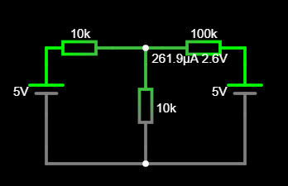
電阻網路分析
使用模擬的結果，此時電壓Vx____
理論:
如果我們試著使用求解
節點電壓法，Vx=_____
重疊定理Vx1=_____ (右方5V短路)
Vx2=_____(左方5V短路)
Vx=Vx1+Vx2=_____
重疊定理:
電壓源短路，電流源開路
Vx

Slide 37
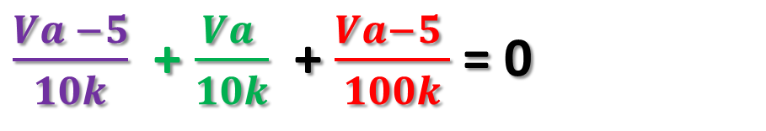
節點電壓法 (理論值)
KCL:電流總合為0
Va
Iα
Ir
Iα + Iβ + Ir + = 0
Iβ
歐姆定律: I = V/R
$\frac{Va −5}{10k}$ + $\frac{Va }{10k}$ + $\frac{Va−5 }{100k}$ = 0
10Va – 50 + 10Va + Va -5 =0
21Va = 55
Va = 2.619 V

Slide 38
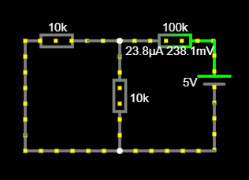
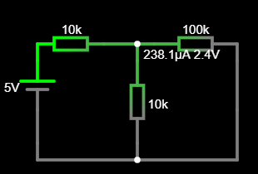
重疊定理(理論)
重疊定理
保留左方電壓源
保留右方電壓源
重疊定理，線性疊加
Va2
Va1
Va= Va1 + Va2
=2.381 + 0.238
=2.619 V
Va1= 5x (10/(10//100+10))
=5x(9.091/(9.091+10))
=2.381V
10k//10k=5k
Va2= 5x (5/(5+100))
=0.238V

Slide 39


電阻網路分析
重疊定理 1
理論計算:2.619 V
重疊定理
模擬重疊定理，把個別電壓累加
V=2.381 + 0.238=2.619V
保留左方電壓源
保留右方電壓源
完整電路模擬

Slide 40
戴維寧定理 使用前題
電路中的所有元件必須遵守線性（Linear）與非時變（Time-invariant）原則。此定理僅適用於這類系統，不適用於包含非線性元件（如二極體、電晶體）的電路。
1:僅適用於線性電路!!!(如同重疊定理)
2:電路可以包含獨立電源或線性相依電源。若包含相依電源，其控制變數必須是電路中其他元件的電壓或電流，且關係為線性。
3:計算等效電阻:電流源開路，電壓源短路
4:計算等效電阻/等效電壓時，可使用過去所學電路分析:廻路電流法、截點電壓法等

Slide 41
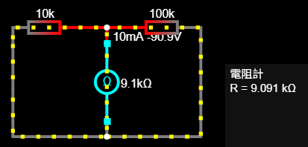
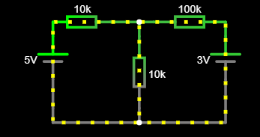
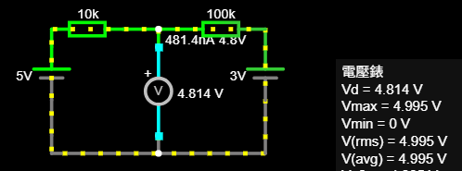
載維寧等效電路求解法
算Rth與Vth
量測，接好要叫老師/小老師檢查
Rth
以左圖橙色二點截開
求
Rth = _____(理論)，_____(量測)
Vth = _____(理論)，_____(量測)
Vth
Vth

Slide 42


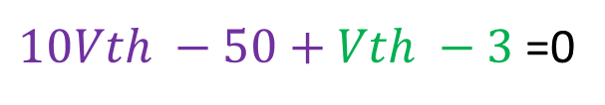
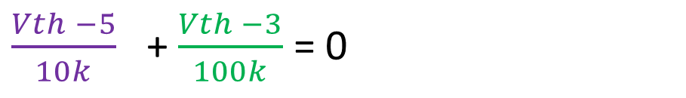
載維寧等效電路求解法
算Rth與Vth
Rth
理論:
Rth = 10k//100k = 10kx100k/(10k+100k)=9.0909k
Vth 模擬
Vth 計算
Vth
$$Vth=\frac{53}{11}$$
$\frac{Vth −5}{10k}$ + $\frac{Vth −3}{100k}$ = 0
$$Vth=4.818V$$
$10Vth −50+Vth −3$ =0
唉，怎麼不同???

Slide 43
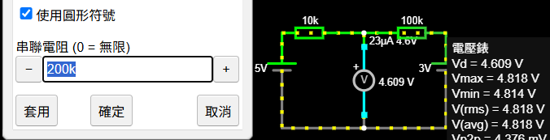
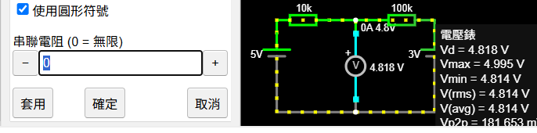
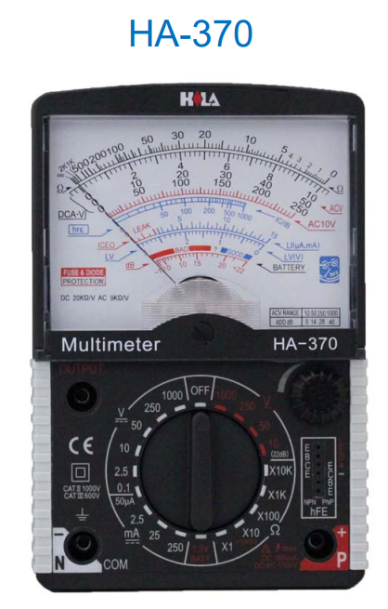

理論與模擬的誤差:
電表(實際量測)使用的工具亦需要考量，電表內阻10M
理論:
$$Vth=4.818V$$
模擬:10M內阻
模擬:內阻無限大
現實上，量測時需考慮”儀器內阻”造成的影響
這也是之後會介紹的，高階儀器會常使用JFET做為輸入端的原因(高阻抗)

Slide 44
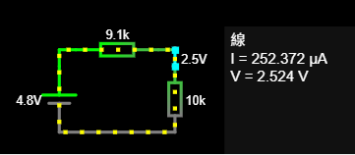
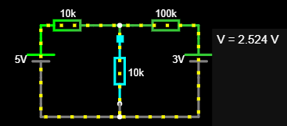
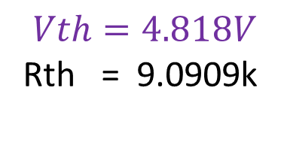
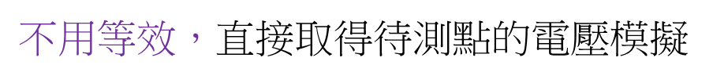
載維寧等效電路求解法
算Rth與Vth
$$Vth=4.818V$$
Rth = 9.0909k
Rth
RL
Vth
RL
現實上，需考慮各種誤差、物理限制、量測誤差等…
這也是模擬與實作的差別之一
如，面包板本身會不會引入誤差呢??
$不用等效，$直接取得待測點的電壓模擬

Slide 45
回家作業
模擬部份同第二周(因為還沒上到BJT)
習題:
CH1 學後評量(寫1:A，2:B這種給我就行)
題目:1(提示:V=IR)，2，3，5，18

